Slide 1
Кафедра:
Математика и биоинформатика
(М и БИ)

Slide 2
Дисциплина:
ИНФОРМАТИКА

Slide 3

Акулов О.А.
Информатика: базовый курс: учеб. для студентов вузов, бакалавров, магистров, обучающихся по направлению «Информатика и вычисл. техника». – 5-е изд., испр. и доп. – М.: Омега-Л, 2008.
Информатика: Учебник. – Изд. 3-е, перераб. / Под ред. Н.В. Макаровой. – М.: Финансы и статистика, 2009.
Руденко Н.Б.
Курс лекций по дисциплине «Информатика», часть 1: учебное пособие / Н.Б. Руденко, Т.В. Жидченко, В.В. Ялтанцева. – Зерноград: ФГОУ ВПО АЧГАА, 2010. – 136 с.

Slide 4

Что такое информатика?
Из каких разделов состоит информатика?
Что такое информация, сигнал, данные, сообщение?
Перечислите свойства информации.

Slide 5
Взбунтовалась Единица:
"Быть хочу императрицей!"
Два Нуля пришив к пальто,
Превратилась сразу в 100!
100 теперь сидит на троне
В бриллиантовой короне,
И, пока нули при ней,
Все десятки служат ей!

Slide 6
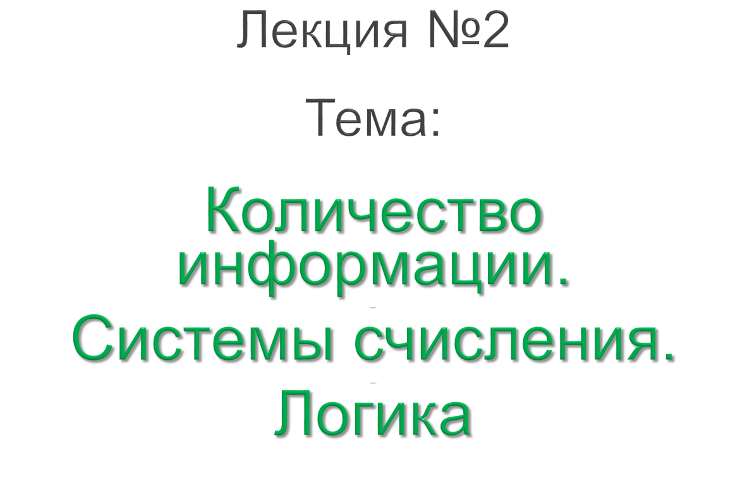

Slide 7
План лекции
Формы представления информации.
Количество информации.
Системы счисления.
Логические основы работы компьютера.

Slide 8
Непрерывная (аналоговая) – когда параметр сигнала в заданных пределах может принимать любые промежуточные значения.
Дискретная (цифровая) – когда параметр сигнала в заданных пределах может принимать отдельные фиксированные значения.
Notes:
Поскольку носителями информации являются сигналы, то в качестве последних могут использоваться физические процессы различной природы. Например: процесс протекания электрического тока в цепи, процесс механического перемещения тела, процесс распространения света и т. д.
Информация представляется (отражается) значением одного или нескольких параметров физического процесса (сигнала), либо комбинацией нескольких параметров.

Slide 9
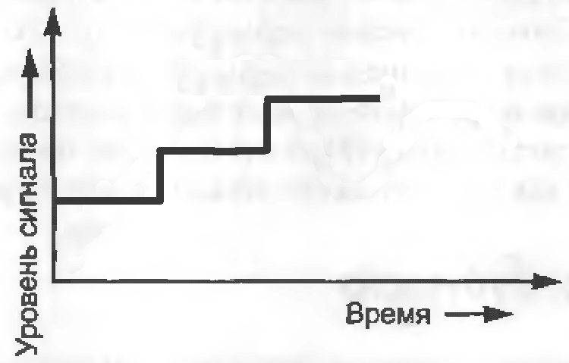
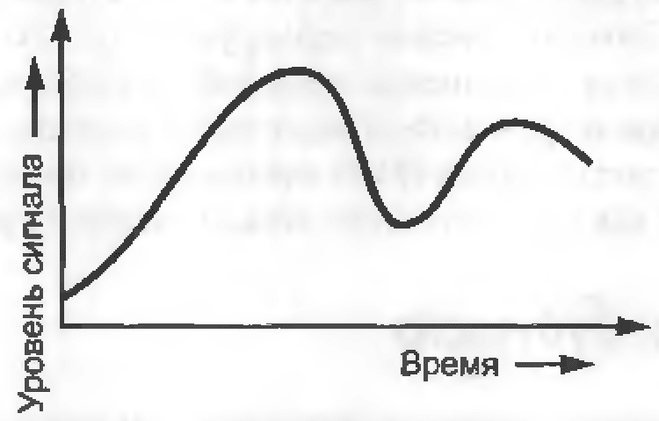
Аналоговый (непрерывный) сигнал – это сигнал, величина которого непрерывно изменяется во времени.
Цифровой (дискретный) сигнал – это сигнал, имеющий конечное число значений.
Notes:
Преобразование аналогового сигнала в дискретный сигнал называют квантованием. Для этого используют аналого-цифровые преобразователи (АЦП). Процесс преобразования дискретного сигнала в аналоговый сигнал называют дискретно-аналоговым преобразованием. Для этого используют цифро-аналоговые преобразователи (ЦАП).
Замену величины отсчета сигнала ближайшим значением из набора фиксированных величин называют квантованием. Уровни квантования делят весь диапазон возможных значений сигнала на конечное число диапазонов. Так как преобразование сигнала из одного вида в другой связано с потерей информации, то происходит снижение качества сигнала.
Качество преобразования будет зависеть от частоты дискретизации и разрядности квантования.
Компьютер – цифровая машина, т.е. внутреннее представление информации в нем дискретно. Дискретизация входной информации позволяет сделать ее пригодной для компьютерной обработки.

Slide 10
Количеством информации называют числовую характеристику сигнала, отражающую ту степень неопределенности (неполноту знаний), которая исчезает после получения сообщения в виде данного сигнала.
Эту меру неопределенности в теории информации называют энтропией.
Если в результате получения сообщения достигается полная ясность в каком-то вопросе, говорят, что была получена полная или исчерпывающая информация и необходимости в получении дополнительной информации нет.
И, наоборот, если после получения сообщения неопределенность осталась прежней, значит, информации получено не было.
Notes:
ПРИМЕР1. Человек бросает монету и наблюдает, какой стороной она упадет. Обе стороны монеты равноправны, поэтому одинаково вероятно, что выпадет одна или другая сторона. Такой ситуации приписывается начальная неопределенность, характеризуемая двумя возможностями. После того, как монета упадет, достигается полная ясность и неопределенность исчезает (становится равной нулю).
Приведенный пример относится к группе событий, применительно к которым может быть поставлен вопрос типа «да-нет».

Slide 11
Количество информации, которое можно получить при ответе на вопрос типа «да-нет», называется битом (англ. bit — сокращенное от binary digit — двоичная единица).
Бит — минимальная единица количества информации.
При получении информации в 1 бит неопределенность уменьшается в 2 раза. Таким образом, каждое бросание монеты дает нам информацию в 1 бит.

Slide 12



Лампочка горит? (да/нет)
– 1 бит информации
0
1.
1 бит
0
1
I=1 бит
N=2
2.
1
I – количество информации, бит
N – число возможных состояний системы
Notes:
Разберем следующий пример. Рассмотрим систему, состоящую из одной лампочки. Лампочка моет находиться в одном из двух состояний – горит или НЕ горит.

Slide 13

А B
Лампочка А горит? (да/нет)
Лампочка B горит? (да/нет)
00
1.
01
2.
В системе из 2-х лампочек 2 бита информации.
10
3.
11
I=2 бита
N=4
4.
Notes:
Чтобы получить полную информацию о состоянии системы, необходимо задать два вопроса типа «да-нет» — по лампочке А и лампочке В соответственно. В этом случае количество информации, содержащейся в данной системе, определяется уже в 2 бита, а число возможных состояний системы — 4. Если взять три лампочки, то необходимо задать уже три вопроса и получить 3 бита информации. Количество состояний такой системы равно 8 и т. д.

Slide 14

B
C 2-ой бит | B 1-ый бит | A 0-ой бит
0 | 0 | 0
0 | 0 | 1
0 | 1 | 0
0 | 1 | 1
1 | 0 | 0
1 | 0 | 1
1 | 1 | 0
1 | 1 | 1
N=?
0,0,1
1,0,1
1,1,1
0,1,1
0,0,0
1,0,0
A
0,1,0
0,1,1
C
I=3
N=8

Slide 15
Связь между количеством информации и числом состояний системы устанавливается формулой Хартли :
i=log₂N
где i — количество информации в битах;
N — число возможных состояний.
Ту же формулу можно представить иначе:
N =2^{i}

Slide 16

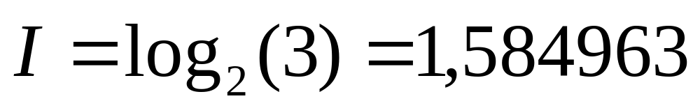
Определите количество информации в сообщении: “Сейчас горит красный сигнал светофора”, если считать, что светофор всегда работает и вероятности появления красного, зеленого и желтого сигналов равны.
Ответ получится больше или меньше, чем 1 бит?

Slide 17

Группа из 8 бит называется байтом
(byte – binary term – двоичный элемент).
Байт – основная единица измерения информации, занесенная в систему СИ.
N =2^{i} =256
0
0 | 0 | 0 | 0 | 0 | 0 | 0 | 0
7-ой | 6-ой | 5-ый | 4-ый | 3-ий | 2-ой | 1-ый | 0-ой
min
255
1 | 1 | 1 | 1 | 1 | 1 | 1 | 1
7-ой | 6-ой | 5-ый | 4-ый | 3-ий | 2-ой | 1-ый | 0-ой
max
Notes:
На основании 1 байта, исходя из формулы Хартли, можно получить 256 различных комбинаций.
Количество байтов для представления текста (в принятых на сегодняшний день кодировках) равно числу знаков естественного языка этого текста. 1 символ=1 байту

Slide 18
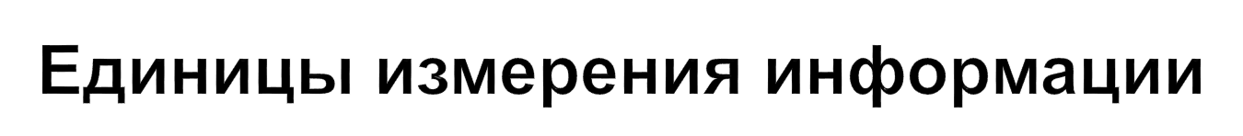
1 байт = 2³ (8) бит.
1 Кбайт (Килобайт) = 1024 байт = 2¹⁰ (1024) байт.
1 Мбайт (Мегабайт) = 1024 Кбайт = 2²⁰ (1024 x 1024) байт.
1 Гбайт (Гигабайт) = 1024 Мбайт = 2³⁰ (1024 х 1024 х 1024) байт.
1 Тбайт (Терабайт) = 1024 Гбайт = 2⁴⁰ байт.
1 Пбайт (Петабайт) = 1024 Тбайт = 2⁵⁰ байт.
1 Эбайт (Эксабайт) = 1024 Пбайт = 2⁶⁰ байт.
1 Збайт (Зеттабайт) = 1024 Эбайт = 2⁷⁰ байт.
1 Йбайт (Йоттабайт) = 1024 Збайт = 2⁸⁰ байт.
Notes:
Кодирование информации.
Любое сообщение на любом языке состоит из последовательности символов - букв, цифр, знаков. В ЭВМ используются 2 символа - 0 и 1. Это связано с тем, что информацию, представленную в таком виде, легко представить, например, в виде электрических сигналов. Если в какой-то момент времени по проводнику идет ток, то по нему передается единица, если тока нет - ноль.

Slide 19
Нельзя путать байты, килобайты и гигабайты с битами, килобитами и гигабитами.
Байты используются для указания размера файлов, а биты сейчас используются для указания скорости передачи информации в компьютерных сетях.
1 байт = 8 бит
1 килобит = 1024 бит = 128 байт (Б)
1 мегабит = 1048576 бит = 131072 байт = 128 Кбайт
1 гигабит = 1073741824 бит = 134217728 байт = 131072 Кбайт = 128 Мбайт
Если мы хотим перевести биты в байт, то биты нужно разделить на 8,
например, 224 бита / 8 = 28 байт.
Если мы хотим перевести байты в биты, то байт нужно умножить на 8,
например, 368байт х 8 = 2944 бита.

Slide 20
Информация в компьютере кодируется в двоичной или в двоично-десятичной системах счисления.
Система счисления - это совокупность правил для обозначения и наименования чисел.
Системы счисления делят на две большие группы: позиционные и непозиционные.
Системы счисления
Непозиционные
Позиционные
Системы счисления, в которых каждой цифре соответствует величина, не зависящая от её места в записи числа.
Системы счисления, в которых вклад каждой цифры в величину числа зависит от её положения (позиции) в последовательности цифр, изображающей число.
Древнегреческая, кириллическая, римская
Десятичная, двоичная и т.д.

Slide 21
Непозиционные системы счисления
Примером может служить римская система счисления.
I V X L C D M
1 5 10 50 100 500 1000
Здесь, символ V, где бы он ни стоял в числе обозначает число 5 и т.д. Например, число 265 записывается в виде:
CCLVII (100+100+50+10+7)
Позиционные системы счисления
К позиционным системам счисления относятся десятичная, двоичная, восьмеричная, двенадцатеричная, шестнадцатеричная и другие системы счисления.
Основными достоинствами любой позиционной системы счисления являются:
Ограниченное количество символов для записи чисел;
Простота выполнения арифметических операций.
Notes:
Сравним две непозиционные и позиционные системы счисления.

Slide 22

Основанием позиционной системы счисления (q) называют количество символов, используемое для записи числа.
Основание системы счисления показывает, во сколько раз изменится количественное значение цифры при перемещении ее на соседнюю позицию.
При записи числа основание системы счисления указывают в виде нижнего индекса: 54₁₀, 1011₂, A1E₁₆
В компьютере используют двоичную, десятичную, восьмеричную и шестнадцатеричную системы счисления.
От того, какая система счисления будет использована в компьютере, зависят:
скорость вычислений,
емкость памяти,
сложность алгоритма выполнения арифметических и логических операций.
Notes:
Подробно рассмотреть каждую систему счисления и таблицу соответствия между системами счисления вы сможете на практических занятиях. На лабораторных занятиях вы так же научитесь переводить числа из одной системы счисления в другую, выполнять арифметические операции в различных системах счисления.

Slide 23

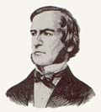
Алгебра логики (булева алгебра) - это раздел математики, изучающий высказывания, рассматриваемые со стороны их логических значений (истинности или ложности) и логических операций над ними.
Джордж Буль
Notes:
При алгоритмизации и программировании решения задач используется математический аппарат алгебры логики.
Джордж Буль (англ. George Boole; 2 ноября 1815, Линкольн — 8 декабря 1864, Баллинтемпл, графство Корк, Ирландия) — английский математик и логик. Профессор математики Королевского колледжа Корка (ныне Университетский колледж Корк) с 1849. Один из предтеч математической логики.

Slide 24

Алгебра логики оперирует с логическими высказываниями.
Логическое высказывание — это любое повествовательное предложение, в отношении которого можно однозначно сказать, истинно оно или ложно.
Так, например, предложение «Трава зеленая.» следует считать высказыванием, так как оно истинное. Предложение «Лев – птица.» тоже высказывание - оно ложное.
Не всякое предложение является логическим высказыванием.
Высказываниями не являются, например, предложения
«С героем моего романа позвольте познакомить вас».
Высказывания бывают простыми и сложными.
Простое высказывание (логическая переменная) содержит только одну простую мысль. Логические переменные обычно обозначаются буквами латинского алфавита: A, B, C …
Сложное высказывание (логическая функция) содержит несколько простых мыслей, соединенных между собой с помощью логических операций.

Slide 25

Основными логическими операциями являются:
Отрицание (инверсия).
Сложение (дизъюнкция).
Умножение (конъюнкция).
Дополнительными логическими операциями являются:
Следование (импликация).
Равнозначность (эквиваленция).
Значение сложного высказывания (логической функции) можно определить с помощью таблицы истинности.
Таблица истинности – это таблица, в которой перечислены все возможные значения входящих логических переменных и соответствующие им значения функции.

Slide 26
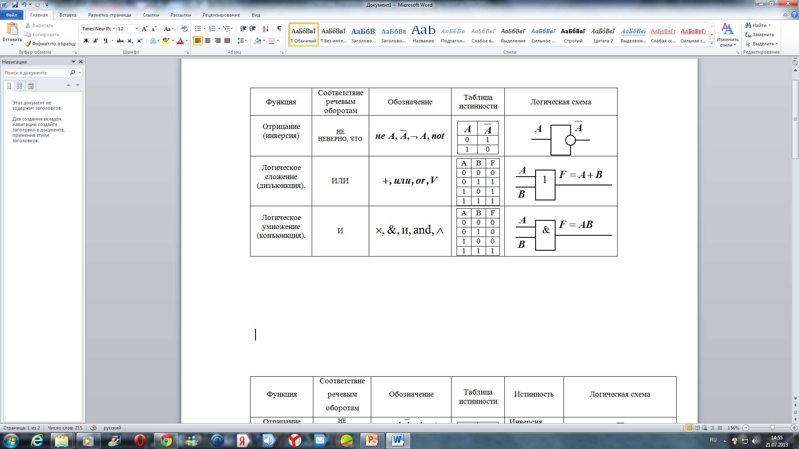
Основные логические операции
Notes:
НЕ: отрицание (инверсия) - Высказывание А истинно, когда A ложно, и ложно, когда A истинно. Пример. "Луна — спутник Земли" (А); "Луна — не спутник Земли" (не А). Обозначение, схема – в таблице. Логическая схема – инвертор.
ИЛИ: лог. сложение (дизъюнкция) - Дизъюнкция истинна, если хотя бы одно из высказываний истинно. Обозначение, схема – в таблице. Логическая схема – дизъюнктор.
И: лог. умножение (конъюнкция) - Конъюнкция истинна, тогда и только тогда, когда оба высказывания истинны. Обозначение, схема – в таблице. Логическая схема – конъюнктор.
Любое сложное высказывание можно записать с помощью основных логических операций И, ИЛИ, НЕ.

Slide 27
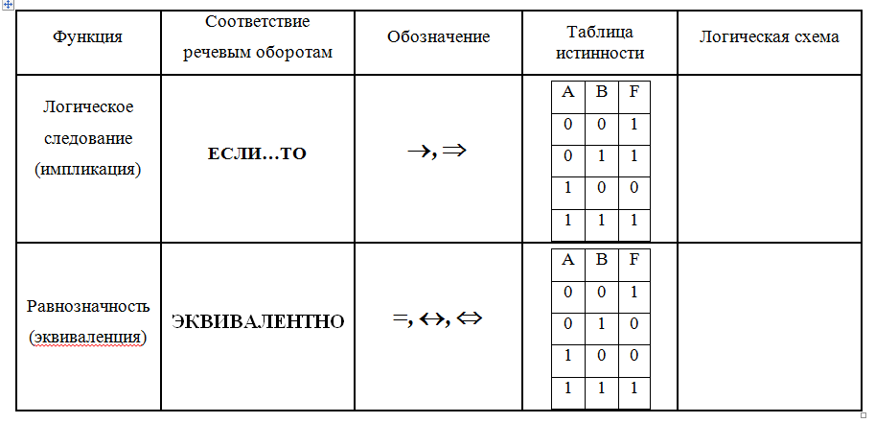
Дополнительные логические операции
Notes:
ЕСЛИ-ТО: лог. следование (импликация) - Импликация истинна всегда, за исключением случая, когда А истинно, а В ложно. Обозначение, схема – в таблице.
РАВНОСИЛЬНО: равнозначность (эквиваленция) - Эквиваленция истинна тогда и только тогда, когда оба высказывания одновременно либо истинны, либо ложны . Обозначение, схема – в таблице.

Slide 28

( ) - операция в скобках;
¬ - логическое отрицание (инверсия);
Λ - логическое умножение (конъюнкция);
V - логическое сложение (дизъюнкция);
→ - следование (импликация);
⇔ - равнозначность (эквиваленция).

Slide 29
Тождества логического сложения
А + 0 = А А + 1 = 1 А + А = А А + А = 1
Тождества логического умножения
А ⋅ 0 = 0 А ⋅ 1 = А А ⋅ А = А А ⋅ А = 0
A=A (двойное отрицание)

Slide 30

Переместительный закон
А + В = В + А А ∙ В = В ∙ А
Сочетательный закон
(А + В) + С = А + (В + С);
(А ∙ В) ∙ С = А ∙ (В ∙ С)
Распределительный закон
(А + В) ∙ С = АС + ВС;
АВ + С = (А + С) ∙ (В + С)

Slide 31

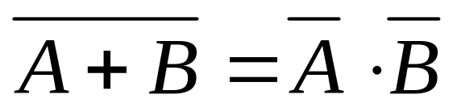
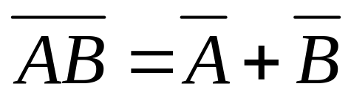
А → В = В → А = А + В
А ↔ В = АВ + АВ = (А + В)(А + В)

Slide 32

[1], стр. 34-148, 278-285.
[2], стр. 120-127.
[3], стр. 10-26.

